Slide 1
2024-2025 现代编码技术
总复习
1

Slide 2
简答题 5道
计算题 4道
综合应用题 1道

Slide 3
重要知识点
第一章
1. 信息的概念
2. 通信系统的模型、基本组成及功能
第二章
单符号离散信源的自信息、熵的计算
离散无记忆信源X的二次扩展信源及其熵的计算
二维平稳信源的联合熵、条件熵、互信息以及平均互信息的计算
连续信源差熵的计算，均匀分布
第三章
单符号离散信道的信道容量
连续单符号信道的信道容量
对称信道的信道容量
多维无记忆高斯加性连续信道的信道容量
波形信道-香农公式
3

Slide 4
重要知识点
第五章
1. 信源编码和信道编码的目的
2. 二元变长码、编码效率
3. 香农码的编码方式、平均码字长度、编码效率
4. 霍夫曼码的编码方式、平均码字长度、编码效率
第六章
最小汉明距离的计算、检错和纠错能力判定
线性分组码的生成矩阵、一致性校验矩阵、利用校验矩阵对码字的错误判断
循环码码字
CRC校验码
4

Slide 5
第一章 知识点1 --通信系统模型
信源
信宿
干扰
源
信源编码器
信源译码器
调
解
信道编码器
制
信道
调
信道译码器
器
器
编码信道
信源：产生消息和消息序列的来源。
消息可以是离散的，也可以是连续的（数据、文字、语言、图像），通常信源的消息序列是随机发生的，因此要用随机变量来描述。
5

Slide 6
信源
信宿
干扰
源
信源编码器
信源译码器
调
解
信道编码器
制
信道
调
信道译码器
器
器
编码信道
编码器：把消息变换成适合于信道传输的信号。
信源编码器：将信源的输出进行适当的变换，以提高信息传输的有效性。
信道编码器：对信源编码器的输出进行变换，用增加多余度的方法提高信道的抗干扰能力，以提高信息传输的可靠性。
6

Slide 7
信源
信宿
干扰
源
信源编码器
信源译码器
调
解
信道编码器
制
信道
调
信道译码器
器
器
编码信道
调制器：将信道编码器输出的数字序列变换为振幅、频率或相位受到调制控制的形式，以适合在信道中进行较长距离的传输。
信道：信号由发送端传输到接收端的媒介。
典型的传输信道有明线、电缆、无线信道、微波信道和光纤信道等；典型的存储媒介有磁芯、磁盘、磁带等等。
解调器：从载波中提取信号，是调制的逆过程.
7

Slide 8
信源
信宿
干扰
源
信源编码器
信源译码器
调
解
信道编码器
制
信道
调
信道译码器
器
器
编码信道
干扰源：对传输信道或存储媒介构成干扰的来源的总称。干扰(噪声)往往具有随机性，所以信道的特征也可以用概率空间来描述；而噪声源的统计特性又是划分信道的依据。
干扰可以分为两类：
1）加性干扰，它是由外界原因产生的随机干扰，它与信道中传送的信号的统计特性无关，因而信道的输出是输入和干扰的叠加；
2）乘性干扰：信道的输出信号看成输入信号和一个时变参量相乘的结果。
8

Slide 9
信源
信宿
干扰
源
信源编码器
信源译码器
调
解
信道编码器
制
信道
调
信道译码器
器
器
编码信道
信道译码器：利用信道编码时所提供的多余度，检查或纠正数字序列中的错误。
信源译码器：把经过信道译码器核对过的信息序列转换成适合接收者接收的信息形式。
信宿：消息传送的对象（人或机器 ）。
9

Slide 10
第二章 信源和熵
1. 自信息、熵的概念及计算
2. 扩展信源及熵的概念及计算
3. 条件熵及联合熵的概念及计算
10

Slide 11
自信息
设离散信源X的概率空间为：
称事件a_{i}发生所含有的信息量为 a_{i} 的自信息量。定义为：
底为“2”，则单位为“比特（bit, binary unit）”；
底为“e”，则单位为“奈特（nat, nature unit）”；
底为“10”，则单位为“哈特（hat, Hartley）”；
I(a_{i})代表两种含义：
（1）当事件a_{i}发生之前，表示事件a_{i}发生的不确定性
（2）当事件a_{i}发生之后，表示事件a_{i}所提供的信息量

Slide 12
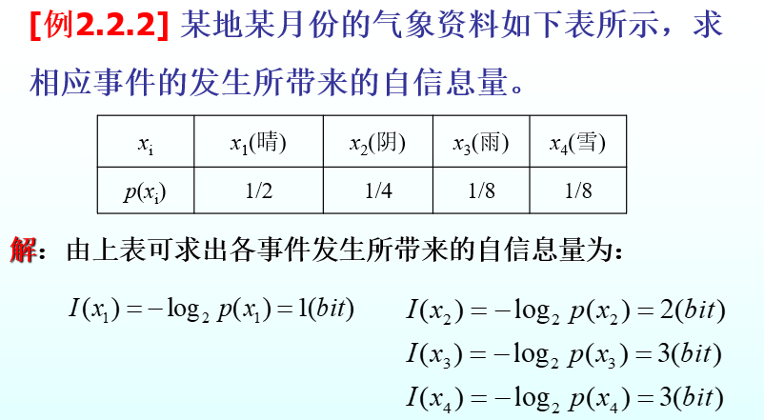

Slide 13
信息熵
定义自信息的数学期望----平均自信息量H_{r}(X)，为信息熵：

Slide 14
扩展信源熵
原单符号离散信源X的数学模型：
N次扩展信源与单符号离散信源比较：数学模型相同但输出不是单个符号，而是一串N个相互独立的符号序列：
X^{N}＝(X₁,X₂,…, X_{N}) ，联合分布密度p(X^{N})=p(X₁X₂…X_{N})
信源 X 的N次扩展信源的数学模型：
假设是无记忆的(彼此统计独立)则：
离散平稳无记忆信源X的N次扩展信源的熵 H(X ) = H(X^{N}) = N·H(X)

Slide 15
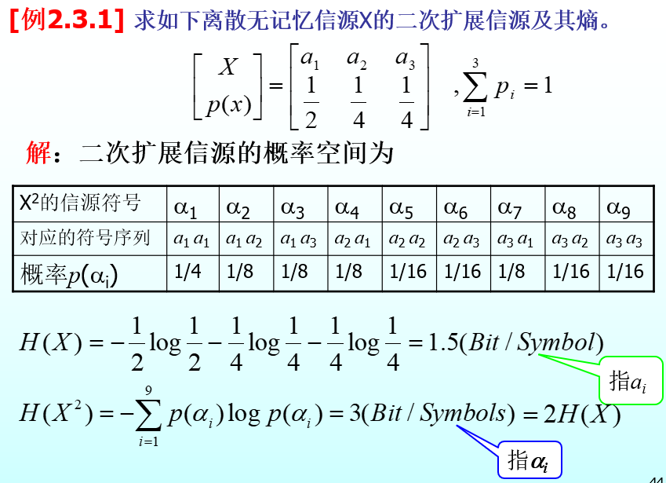

Slide 16
联合熵
对于N维的离散有记忆信源，X=X₁X₂…X_{N} ，可以通过概率空间计算得到其联合熵为：

Slide 17
条件熵
以二维信源为例，形成条件情况下的一维信源模型：
在已知前面一个符号X_{l}＝a_{i}时，信源输出下一个符号的平均不确定性为：
那么对所有a_{i}的可能值进行统计平均就得当前面一个符号巳知时，再输出下一个符号的总的平均不确定性 H(X₂/X₁ )---条件熵：

Slide 18
联合熵与条件熵的关系：
各类熵之间的相互关系小结:
H(XY) = H(X) + H(Y|X)
H(XY) = H(Y) + H(X|Y)
H(X) >= H(X|Y)
H(Y) >= H(Y|X)
H(XY) <= H(X) + H(Y)

Slide 19
对通信系统而言
H(X)：表示信源中每个符号的平均信息量（信源熵）。
H(Y)：表示信宿中每个符号的平均信息量（信宿熵）。
H(X|Y)：表示在输出端接收到Y的全部符号后，发送端X尚存的平均不确定性。这个对X尚存的不确定性是由于信道干扰引起的。称信道疑义度(损失熵，含糊度)
H(Y|X)：表示在已知X的全部符号后，对于输出Y尚存的平均不确定性。称信道散布度(噪声熵)
H(XY)：表示整个信息传输系统的平均不确定性（联合熵）。
通信系统
X
Y

Slide 20
连续信源的差熵计算
1）、均匀分布连续信源的熵值
一维连续随机变量X在 [a,b] 区间内均匀分布时，该连续信源的熵为：
h(X) = log (b-a)
当取对数以2为底时，单位为：比特／自由度
h(X)=－∫_{R}p(x) log p(x)dx
例：连续随机变量X的概率在取值范围为[0,10]内服从均匀分布，计算该信源的相对熵。

Slide 21
第三章 信道及信道容量
1. 互信息及平均互信息的概念及计算
2. 噪声熵及损失熵
3. 信道容量及最佳分布
4. 香农公式定义及计算

Slide 22
图3.1.1 通信系统的一般模型

Slide 23
信道的表示方法
图形法
公式法
转移矩阵

Slide 24
一般离散单符号信道的传递概率可用矩阵形式表示，即
b₁ b₂ … b_{s}
a₁ p(b₁|a₁) p(b₂|a₁) … p(b_{s}|a₁)
a₂ p(b₁|a₂) p(b₂|a₂) … p(b_{s}|a₂)
… …. … …
a_{r} p(b₁|a_{r}) p(b₂|a_{r}) … p(b_{s}|a_{r})
表明：在信道输入为a_{i}时，在输出端接收到的一定是符号b₁，b₂ ，… ，b_{s}中一个。
直观表示矩阵P中每行之和应等于“l”
矩阵P完全描述了信道的特性，可用它作为离散单符号信道的另一种数学模型的形式。
P中有些是信道干扰引起的错误概率，有些是信道正确传输的概率，所以该矩阵又称为信道矩阵（转移矩阵） 。

Slide 25
信道疑义度（损失熵）
噪声熵

Slide 26
平均互信息
互信息量 I(x_{i} ; y_{j})：收到消息y_{j} 后获得关于x_{i}的信息量
平均互信息I(X; Y)： I(x_{i} ; y_{j})的统计平均。

Slide 27
平均互信息与各类熵的关系
I(X;Y) = H(X) - H(X|Y)
I(X;Y) = H(Y) - H(Y|X)
I(X;Y) = H(X)+H(Y)-H(XY)
其中：
信道疑义度（损失熵），信源符号通过有噪信道传输后所引起的信息量的损失。
噪声熵(或散布度)，反映了信道中噪声源的不确定性。

Slide 28
平均互信息与各类熵之间关系的集合图（维拉图）表示：
H(X|Y) = H(X) - I(X;Y)
H(Y|X) = H(Y) - I(X;Y)
H(XY) = H(X)+H(Y)- I(X;Y)
信道疑义度（损失熵）
噪声熵
H(XY)
图中，左边的圆代表随机变量X的熵，右边的圆代表随机变量Y的熵，两个圆重叠部分是平均互信息I(X;Y)。
每个圆减去I(X;Y)后剩余的部分代表两个条件熵。
H(X/Y)
H(Y/X)
H(X)
H(Y)
I(X;Y)

Slide 29
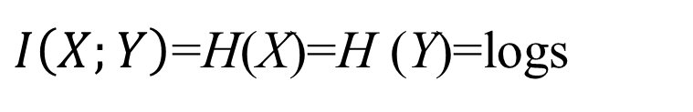
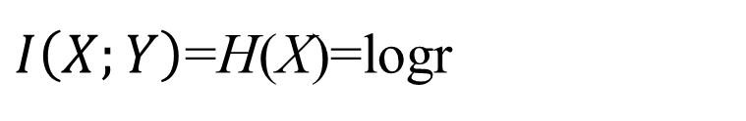
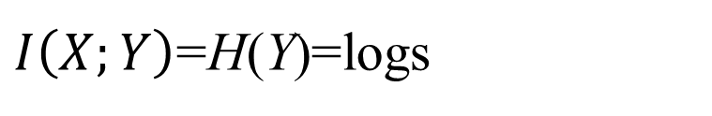
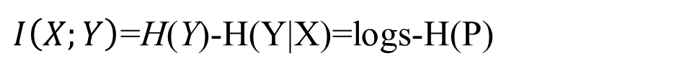

信道容量：信道的最大传输能力
信道存在最大传输能力，其最大信息传输速率是在信源取某一特定分布时才能得到，称该特定的信源概率分布为最佳信源分布。
无噪无损：
有噪无损：
无噪有损：
对称信道：
强对称信道：

Slide 30
对称离散信道的平均互信息为： I(X;Y)=H(Y)-H(Y/X)
这一项是固定X＝x 时对Y求和，即对信道矩阵的行求和。由于信道的对称性，所以H(Y/X= x )与 x 无关，为一常数，即
因此对称离散信道的信道容量：
当p(x)等概分布时，达到信道容量。

Slide 31
[例] 某对称离散信道的信道矩阵如下，求其信道容量。
解：s=4, r=2
在这个信道中，每个符号平均能够传输的最大信息量为0.0817比特。
只有当信道的输入符号是等概率分布时才能达到这个最大值。

Slide 32
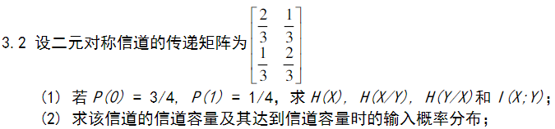

Slide 33
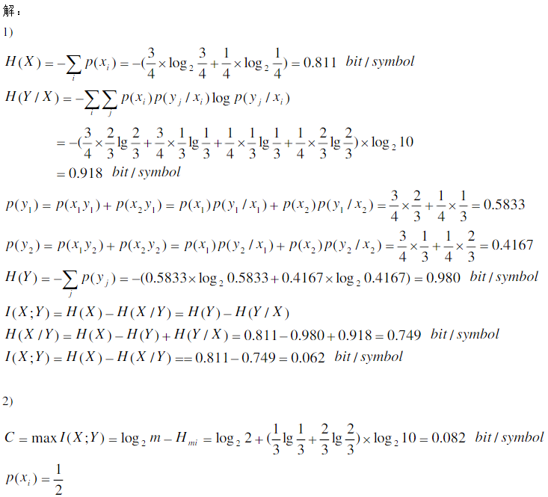

Slide 34



已知
信道转移概率
信源概率分布
I(X;Y) = H(X) - H(X|Y)
= H(Y) - H(Y|X)
H(X|Y)

Slide 35
香农公式
比特／秒
说明：
实际信道通常是非高斯波形信道。
香农公式可适用于其他一般非高斯波形信道，由香农公式得到的值是非高斯波形信道的信道容量的下限值。
[例3.5.2] 在电话信道中常允许多路复用。一般电话信号的带宽为3.3kHz。若信噪功率比为20dB(即Ps/(N_{o}W)=100)，代入香农公式计算可得电话信道的信道容量为

Slide 36
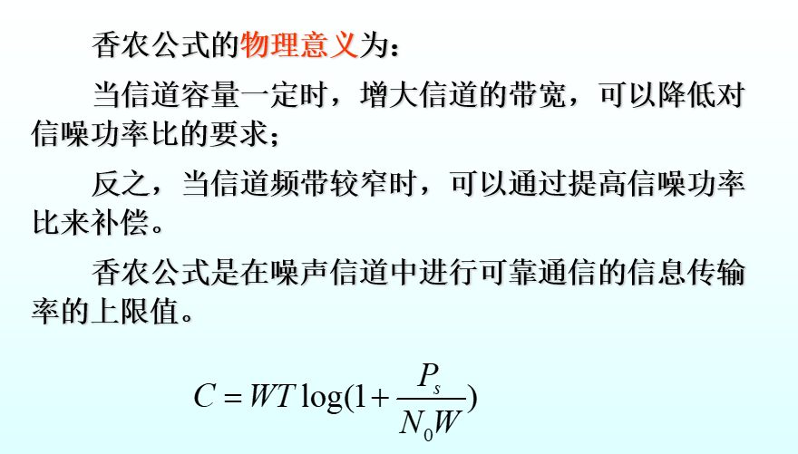

Slide 37
第五章 信源编码
1、信源编码和信道编码的目的
2、编码的定义：分组码、变长码、非奇异码、唯一可译码、即时码、非延长码
3、唯一可译码存在的充要条件
4、编码效率
5、香农码、费诺码、霍夫曼码
37

Slide 38
信源编码和信道编码的目的
（1）质量一定，如何提高信息传输速度（提高编码效率或压缩比）---- 信源编码
（2） 信道传输速度一定，如何提高信息传输质量（抗干扰能力）----信道编码
分组码、变长码、非奇异码、唯一可译码、即时码、非延长码
等长码（固定长度码）
若一组码中所有码字的长度都相同(即l_{i}=l，i=1,…,q)，则称为等长码。
变长码
若一组码中所有码字的码长各不相同(即任意码字的长度l_{i}不同)，则称为变长码。
非奇异码和奇异码
若一组码中所有码字都不同(即所有信源符号映射到不同的码符号序列)，则称为非奇异码。反之，则为奇异码。
唯一可译码
若码的任意一串有限长的码符号序列只能被唯一地译成所对应的信源符号序列，则此码称为唯一可译码（单义可译码）。

Slide 39
香农码
例: 设信源共有七个信源符号，其概率分布如表所示，试对该信源进行香农编码。
解: 编码过程如下：
3.计算累加概率
4.累加概率二进制表示
1.信源符号排序
2.计算码长
5.形成码字
信源符号 | p(a_{i}) | 累加概率G_{i} | 对应的 二进制数 |  | 码长 l_{i} | 码字
a₁ | 0.20 | 0 | 0.000 | 2.34 | 3 | 000
a₂ | 0.19 | 0.2 | 0.0011… | 2.41 | 3 | 001
a₃ | 0.18 | 0.39 | 0.0110… | 2.48 | 3 | 011
a₄ | 0.17 | 0.57 | 0.1001… | 2.56 | 3 | 100
a₅ | 0.15 | 0.74 | 0.1011… | 2.74 | 3 | 101
a₆ | 0.10 | 0.89 | 0.1110… | 3.34 | 4 | 1110
a₇ | 0.01 | 0.99 | 0.1111110… | 6.66 | 7 | 1111110

Slide 40
码的性能分析：
通过计算可得此信源的熵:
(比特／符号)
码的平均长度:
(二元码符号／符号)
编码效率：
信源符号 | p(a_{i}) | 码长 l_{i}
a₁ | 0.20 | 3
a₂ | 0.19 | 3
a₃ | 0.18 | 3
a₄ | 0.17 | 3
a₅ | 0.15 | 3
a₆ | 0.10 | 4
a₇ | 0.01 | 7

Slide 41
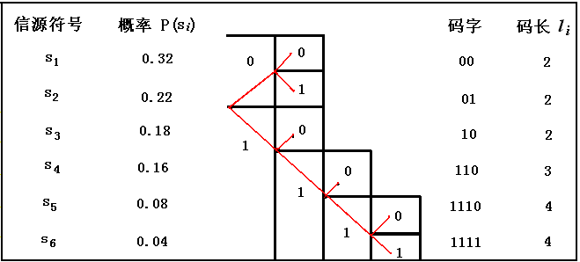
费诺码
[例] 离散无记忆信源S＝{s₁,s₂,s₃,s₄,s₅,s₆}，它的费诺码如下表所示。
通过计算可得信源的熵H(S)＝2.24(比特／信源符号)
码的平均码长 L＝2. 4(二元码符号／信源符号)
因此码的效率 η＝0 . 933

Slide 42
霍夫曼码
S₀
S₁
S₂
S₃
S₄
S₅
0.39
0
1.00
0.35
1
0.61
1
0.26
0
a₅ 0.20
a₂ 0.19
a₆ 0.18
a₄ 0.17
a₁ 0.15
a₃ 0.10
a₇ 0.01
1
a₅ →01 l =2
a₂ →00 l =2
a₆ →111 l =3
a₄→110 l =3
a₁→101 l =3
a₃→1001 l =4
a₇→1000 l =4
0
1
0
1
1
0
0
0.11

Slide 43
从：
可求出信源的熵为：
从：l = (2,2,3,3,3,4,4) 可求得平均码长为：
a₅ →01 l=2
a₂ →00 l=2
a₆ →111 l=3
a₄→110 l=3
a₁→101 l=3
a₃→1001 l=4
a₇→1000 l=4
(二元码符号/信源符号)
编码效率为：

Slide 44
例5.3设离散无记忆信源的概率空间为

Slide 45
若L=1,用二元定长编码(0，1)来构造一个即时码： 。
平均码长 ＝1二元码符号/信源符号
编码效率为
输出的信息效率为
R＝0.811比特/二元码符号

Slide 46
续例5.3
当L=2的信源序列进行变长编码（编码方法后面介绍），其即时码如下表
x_{i} | p(x_{i}) | 即时码
a₁a₁ | 9/16 | 0
a₁a₂ | 3/16 | 10
a₂a₁ | 3/16 | 110
a₂a₂ | 1/16 | 111

Slide 47
续例5.3
二元码符号/信源序列
二元码符号/信源符号
编码效率
信息效率 R₂＝0.961比特/二元码符号

Slide 48
第六章 信道编码
1. 最小汉明距离及纠错检错能力
2. 线性分组码的生成矩阵、一致性校验矩阵、如何利用生成矩阵或一致性校验矩阵形成生成码字
3. 循环码的码字及CRC校验码
48

Slide 49
汉明距离(简称码距)：两个等长码字之间对应码元不相同的数目。例如码字“110000”与“100001”，它们的汉明距离 。
在某一码书C中，任意两个码字之间汉明距离的最小值称为该码的最小码距 ，即：
例如：码组
的最小码距
对二元码:
最小码距是衡量该码纠错能力的依据，是非常重要的一个参数。从避免码字受干扰而出错的角度出发，总是希望码字间有尽可能大的距离，因为最小码距代表着一个码组中最不利的情况，从安全出发，应使用最小码距来分析码的检错、纠错能力。

Slide 50
定理4.1.1 若纠错码的最小距离为 ，那么如下三个结论的任何一个结论独立成立：
① 若要发现e个独立差错，则要求最小码距 ；
② 若要纠正t个独立差错，则要求最小码距 ；
③ 若要求发现e个同时又纠正t个独立差错，则
这里的“同时”是指在译码过程中，若错误个数≤ t，则能纠正；若错误个数＞t，但≤ e (e < t) ，则能检测这些错误，但不能纠正。或者说能检测e+t个错误，其中t个错误可以纠正。

Slide 51
生成矩阵
(7,3)线性分组码
称矩阵G为线性分组码的生成矩阵。
信息码元 | 码字
0 0 0 | 0 0 0 0 0 0 0
0 0 1 | 0 0 1 1 1 0 1
0 1 0 | 0 1 0 0 1 1 1
0 1 1 | 0 1 1 1 0 1 0
1 0 0 | 1 0 0 1 1 1 0
1 0 1 | 1 0 1 0 0 1 1
1 1 0 | 1 1 0 1 0 0 1
1 1 1 | 1 1 1 0 1 0 0

Slide 52
一致性校验矩阵
记
or

Slide 53
生成矩阵和一致性校验矩阵关系

Slide 54
定义4.2.3 设(n,k)码的一致校验矩阵为H， 是发送码字为
时的接收序列，则称：
为接收序列 的伴随式或校正子。
若信道中发生随机错误，错误图样为E，接收序列为：
R ＝ C + E
得： H • R^{T} = H • C^{T +}H •E^{T} = H •E^{T} ≠ 0^{T}
表示码字中发生错误。

Slide 55
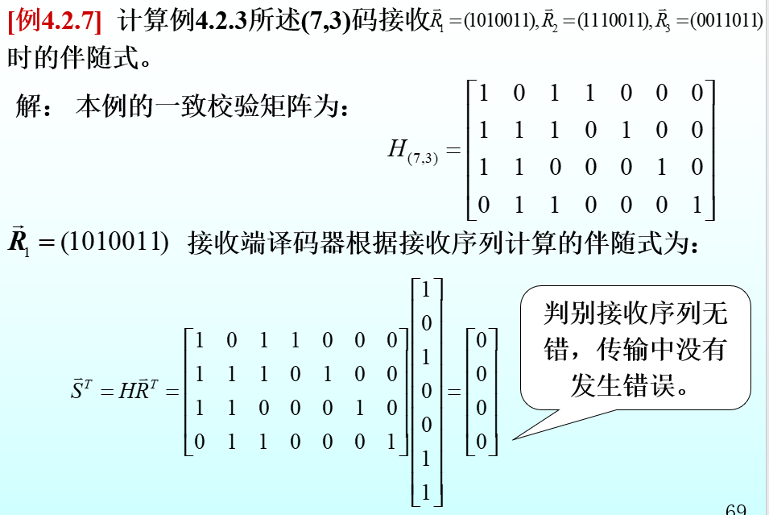

Slide 56
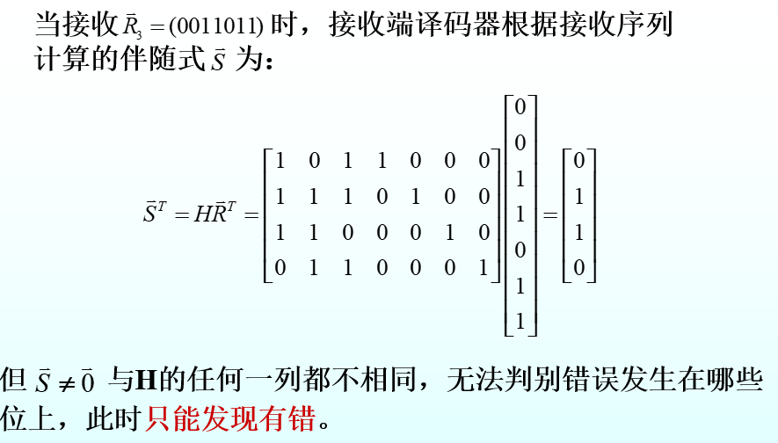

Slide 57
循环码
例如(7,3)循环码可由任一个码字(如“0011101”)经循环移位后，得到其他6个码字；也可由相应的码多项式 乘以 后，再模 得到其他六个非零码多项式。这个移位过程及相应的多项式运算如表所示。
循环 次数 | 码字 | 码多项式
 | 0 0 0 0 0 0 0
0 | 0 0 1 1 1 0 1
1 | 0 1 1 1 0 1 0
2 | 1 1 1 0 1 0 0
3 | 1 1 0 1 0 0 1
4 | 1 0 1 0 0 1 1
5 | 0 1 0 0 1 1 1
6 | 1 0 0 1 1 1 0

Slide 58
[例4.3.2] 求二进制(7,3)循环码的生成多项式及生成矩阵。
解：分解多项式 ，取其四次首一多项式作为生成多项式：
可将一次和任一个三次多项式的乘积作为生成多项式：
或
为写出生成矩阵，我们写出生成矩阵各行的系数
(选择第一个生成多项式)：
所以，对应的循环码的三行七列生成矩阵为：

Slide 59
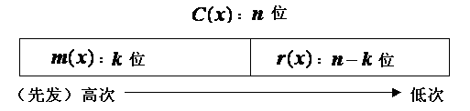
循环冗余校验码是系统的缩短循环码，码的结构如图所示。
→(n-i)位
→(k-i)位
图中，码字用码多项式C(x)表示，r(x)是 除以g(x)后的余式，g(x)为n-k次多项式，它们之间满足：
虽然循环冗余校验码指的是整个码字C(x)，但人们习惯上仅把校验部分称为CRC码。
如果传输过程无差错，则接收码字R(x)应等于发送码字C(x) ，这时 R(x)能被g(x)整除；如果 R(x)≠ C(x) ，则说明在传输过程中出现了误码。

Slide 60
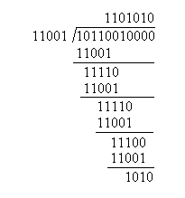
例4.4.2 假设 ，即信息码字为(1011001)，
，求CRC校验码。
解: 由题得：
用g(x)去除 ，有：
经相除后得到的最后余数”1010”就是冗余校验码r(x) 。
所以，发送码字为：(10110011010)

